Slide 1
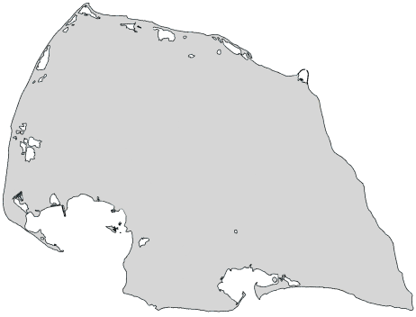

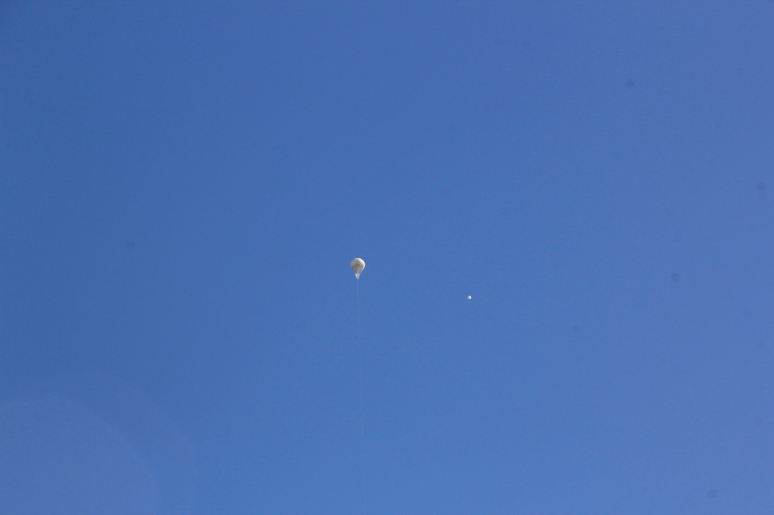
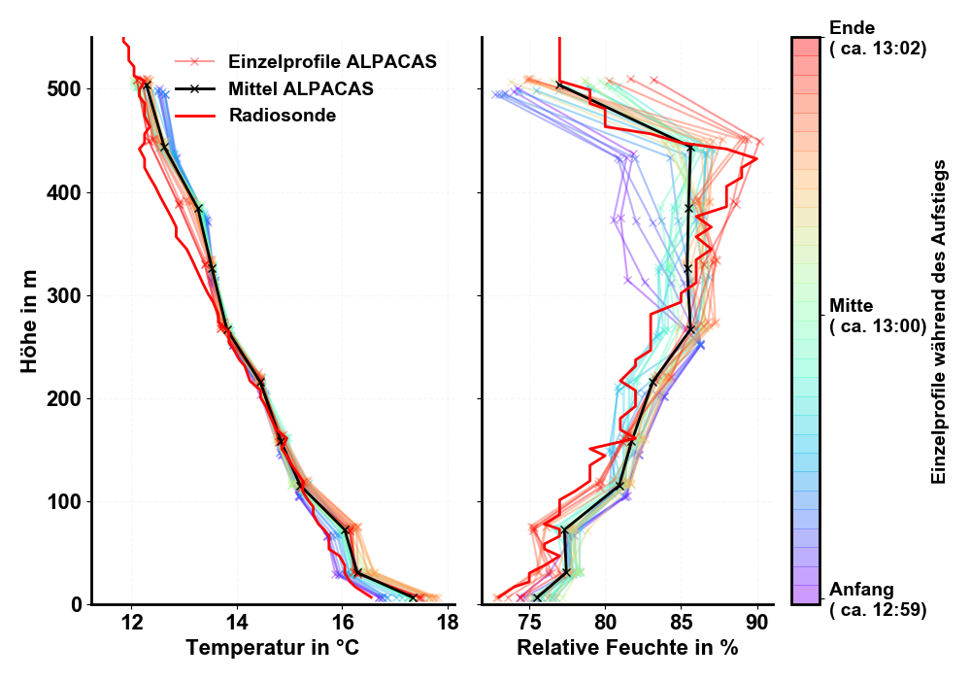

Wie viel Zufall steckt im Ergebnis eines
Radiosondenaufstiegs?
2018
Laura Dietrich, Henning Dorff, Jakob Dörr,
Joscha Fregin, Theresa Lang, Simon Michel
Einleitung
Für Profilmessungen der Grenzschicht werden oft Ballonaufstiege durchgeführt. Da die Grenzschicht zeitlich und räumlich stark variabel ist, ist ein Einzelaufstieg meist nicht repräsentativ für den mittleren Zustand der Grenzschicht. Aber wie gut repräsentiert ein Einzelaufstieg den instantanen Zustand der Grenzschicht? Wie groß sind die
Motivation
Für Profilmessungen der Grenzschicht werden oft Ballonaufstiege durchgeführt. Da die Grenzschicht zeitlich und räumlich stark variabel ist, ist ein Einzelaufstieg meist nicht repräsentativ für den mittleren Zustand der Grenzschicht. Aber wie gut repräsentiert ein einzelner Aufstieg den instantanen Zustand der Grenzschicht? Wieviel Fehler entsteht dadurch, dass der Sensor nicht an einem Zeitpunkt die ganze Grenzschicht misst? Mit den kontinuierlichen Messungen der ALPACAS lassen sich diese Fragen beantworten.
Methode
Zur Einschätzung der Variabilität der Grenzschicht während eines Aufstieges wurde eine Messung einer Radiosonde mit gleichzeitigen kontinuierlichen Messungen der Grenzschicht verglichen. Die Messungen wurden am 29.8.2018 in Marienleuchte durchgeführt. Um die Temperatur und Feuchte in der Grenzschicht kontinuierlich zu messen, wurden elf ALPACAs an der Leine eines Helikites in verschiedenen Höhen befestigt. Während der Messung wurde eine Radiosonde möglichst nahe am Helikite steigen gelassen. Aus den 3-sekündlichen ALPACA Messungen in der Zeit des Radiosondenaufstiegs (ca. 2-3 Minuten) wurde ein Ensemble von 30 instantanen Einzelprofilen simuliert. Anhand dieses Ensembles lässt sich bestimmen, wie stark Temperatur und Feuchte während des Radiosondenaufstieges variieren.
Helikite
Radiosonde
Leine mit ALPACAs
Ergebnis
Das gemessene Temperatur- und Feuchteprofil der Radiosonde deckt sich größtenteils mit den simulierten Ensembles (Abb. 1). In etwa 400 m Höhe befindet sich die Oberkante einer Grenzschicht, die besonders am starken Gradienten der relativen Feuchte zu erkennen ist.
Die Temperatur variiert im Messzeitraum um bis zu 1 K, meist jedoch unter 0,5 K. Die relative Feuchte variiert stärker, meist 3 - 5 %. An der Oberkante der Grenzschicht variiert die Feuchte bis zu 10 %, da die Höhe der Oberkante innerhalb der Zeit stark schwankt.
Im unteren Bereich ähneln die Werte der Radiosonde den Einzelprofilen am Anfang des Aufstieges, und im oberen Bereich denen am Ende des Aufstieges. Das Einzelprofil der Radiosonde setzt sich also aus verschiedenen Zuständen der Grenzschicht zusammen, die sich im oberen Bereich erheblich unterscheiden
Abbildung 1: Temperatur. (links) und Feuchteprofil einer Radiosonde (rot) und 30 simulierten Einzelprofilen der ALPACAS (farbig) sowie deren zeitliches Mittel (schwarz). Alle Profile stammen vom 29.8.2018 aus der Zeit zwischen 12:59 Uhr und 13:02 Uhr.
Fazit
Während der kurzen Zeit eines Radiosondenaufstieges schwankt die Temperatur und besonders die Feuchte in der Grenzschicht stark. Ein Radiosondenprofil ist somit weder repräsentativ für den mittleren, noch für den instantanen Zustand der Grenzschicht!
Meteorologisches Institut, Universität Hamburg
Centrum für Erdsystemforschung und Nachhaltigkeit (CEN)
www.mi.uni-hamburg.de
www.cen.uni-hamburg.de

